Slide 1
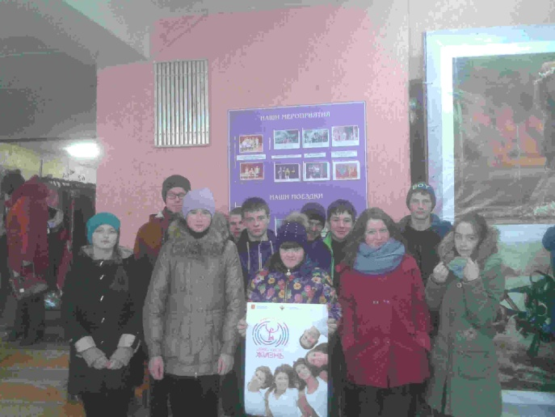

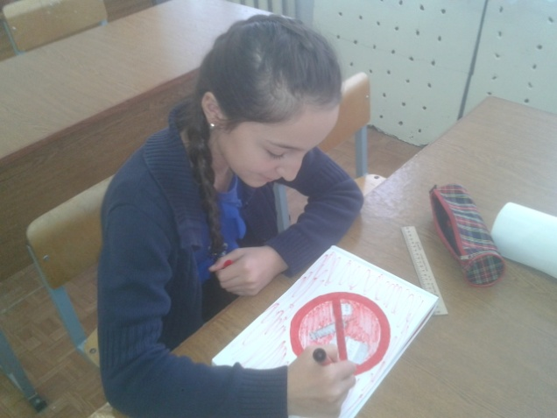
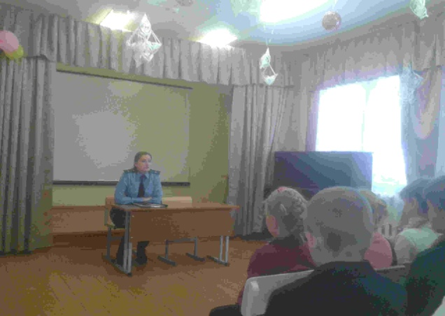
Мы против наркотиков!
Министерство образования Тверской области
Отдел образования Администрации Лихославльского района
МОУ «Сосновицкая СОШ»
Дата проведения: 27.10.2016
Количество участников: 35 учащихся 2-9 классов
Мероприятие: Мы против наркотиков!
Цель: Пропаганда здорового образа жизни
Задачи: ознакомление детей с пагубным влиянием наркотических средств на здоровье человека; последствиями приема наркотиков и уголовной ответственностью за применение и распространение данных средств.
На мероприятии велась разъяснительная работа о негативных последствиях употребления курительных смесей, наркотических и психотропных веществ, об ответственности за их изготовление, хранение и распространение. В мероприятии приняла участие представитель прокуратуры района Абалихиной А.В.

